Slide 1

ARVA ÄRA, KES TA ON?
TA-25B

Slide 2
Välimus
Umbes 183cm pikk
Värv
Silm: pruun/roheline
Juuksed: pruunid
Nahk: Beez

Slide 3
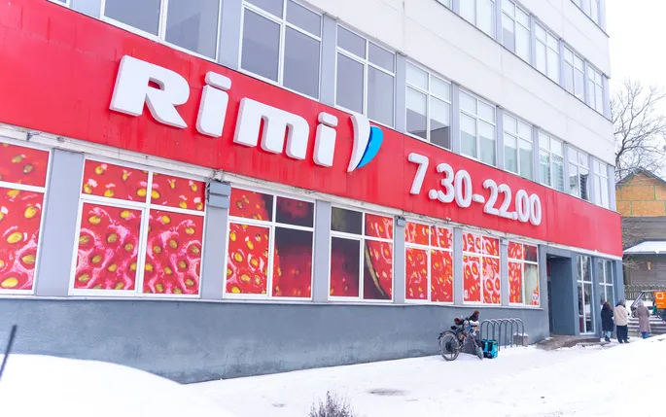
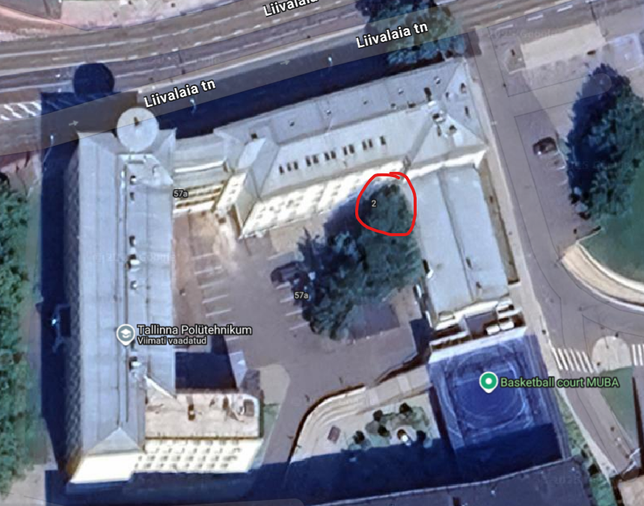
TEMA, KOOLIS
Ta vahetunnides võib teda leida
Või sööklas..
ASA
Ta vahetunnides võib teda leida

Slide 4
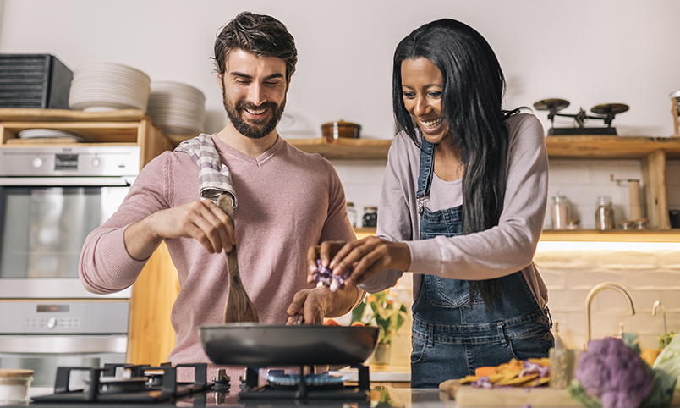
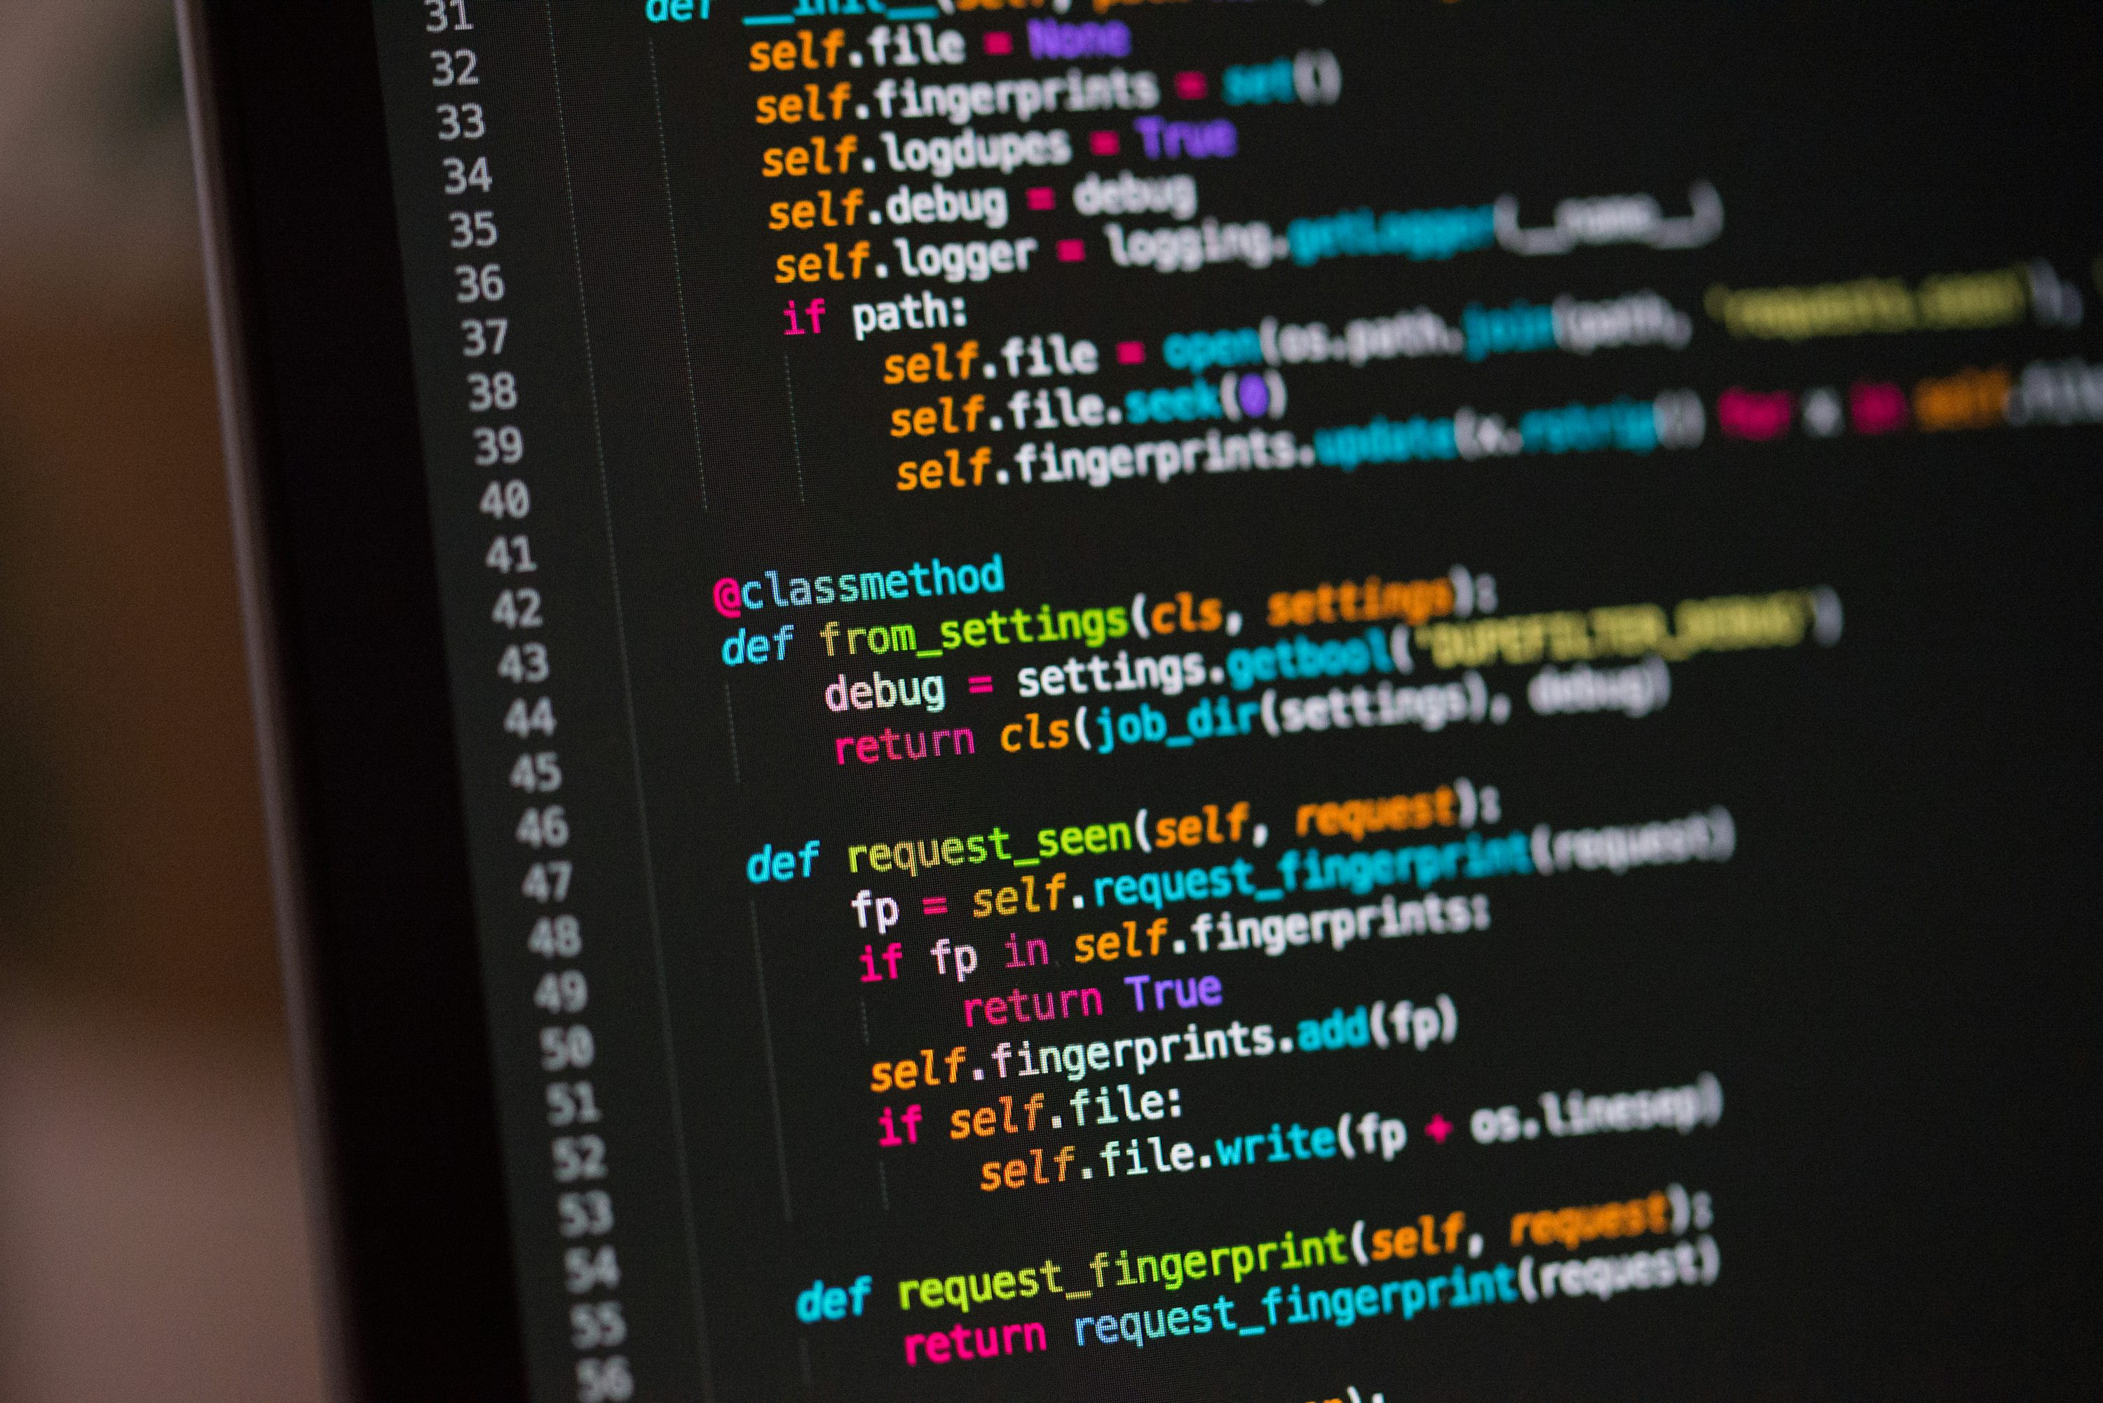
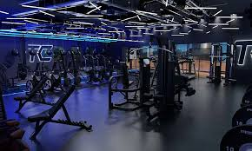
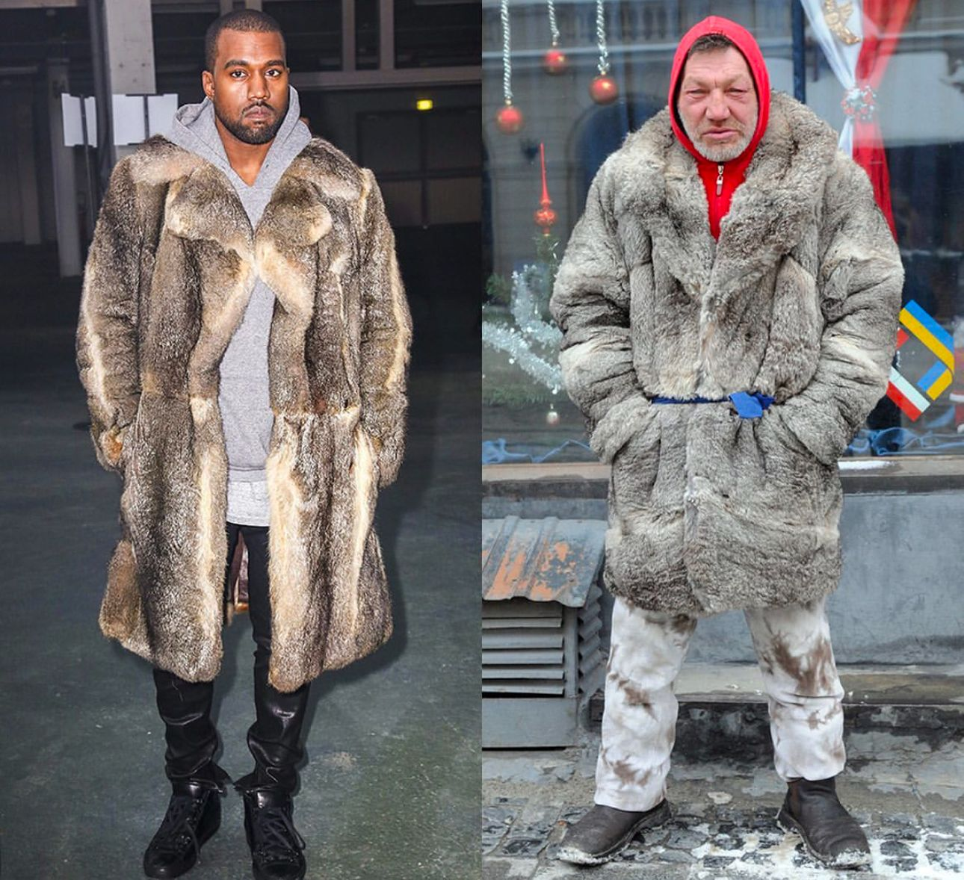
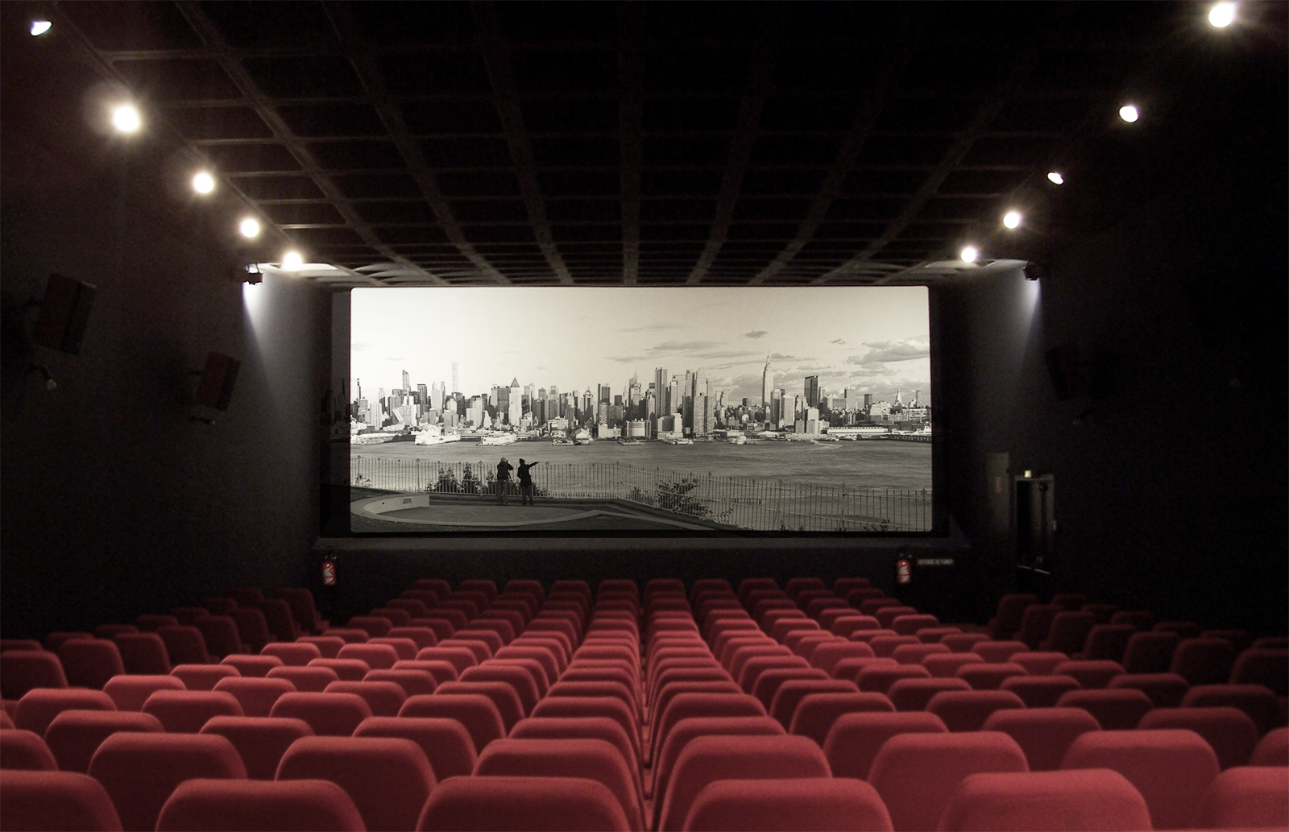
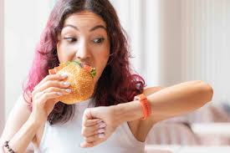

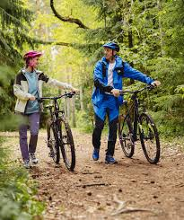
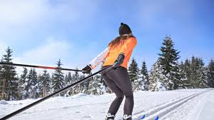
HUVID
JÕUSAAL
FASHION
KOKKAMINE
PROGRAMEERIMINE
SÖÖMINE
KINO
REISIMINE
RATTAGA
SÕITMINE
SUUSATAMINE

Slide 5
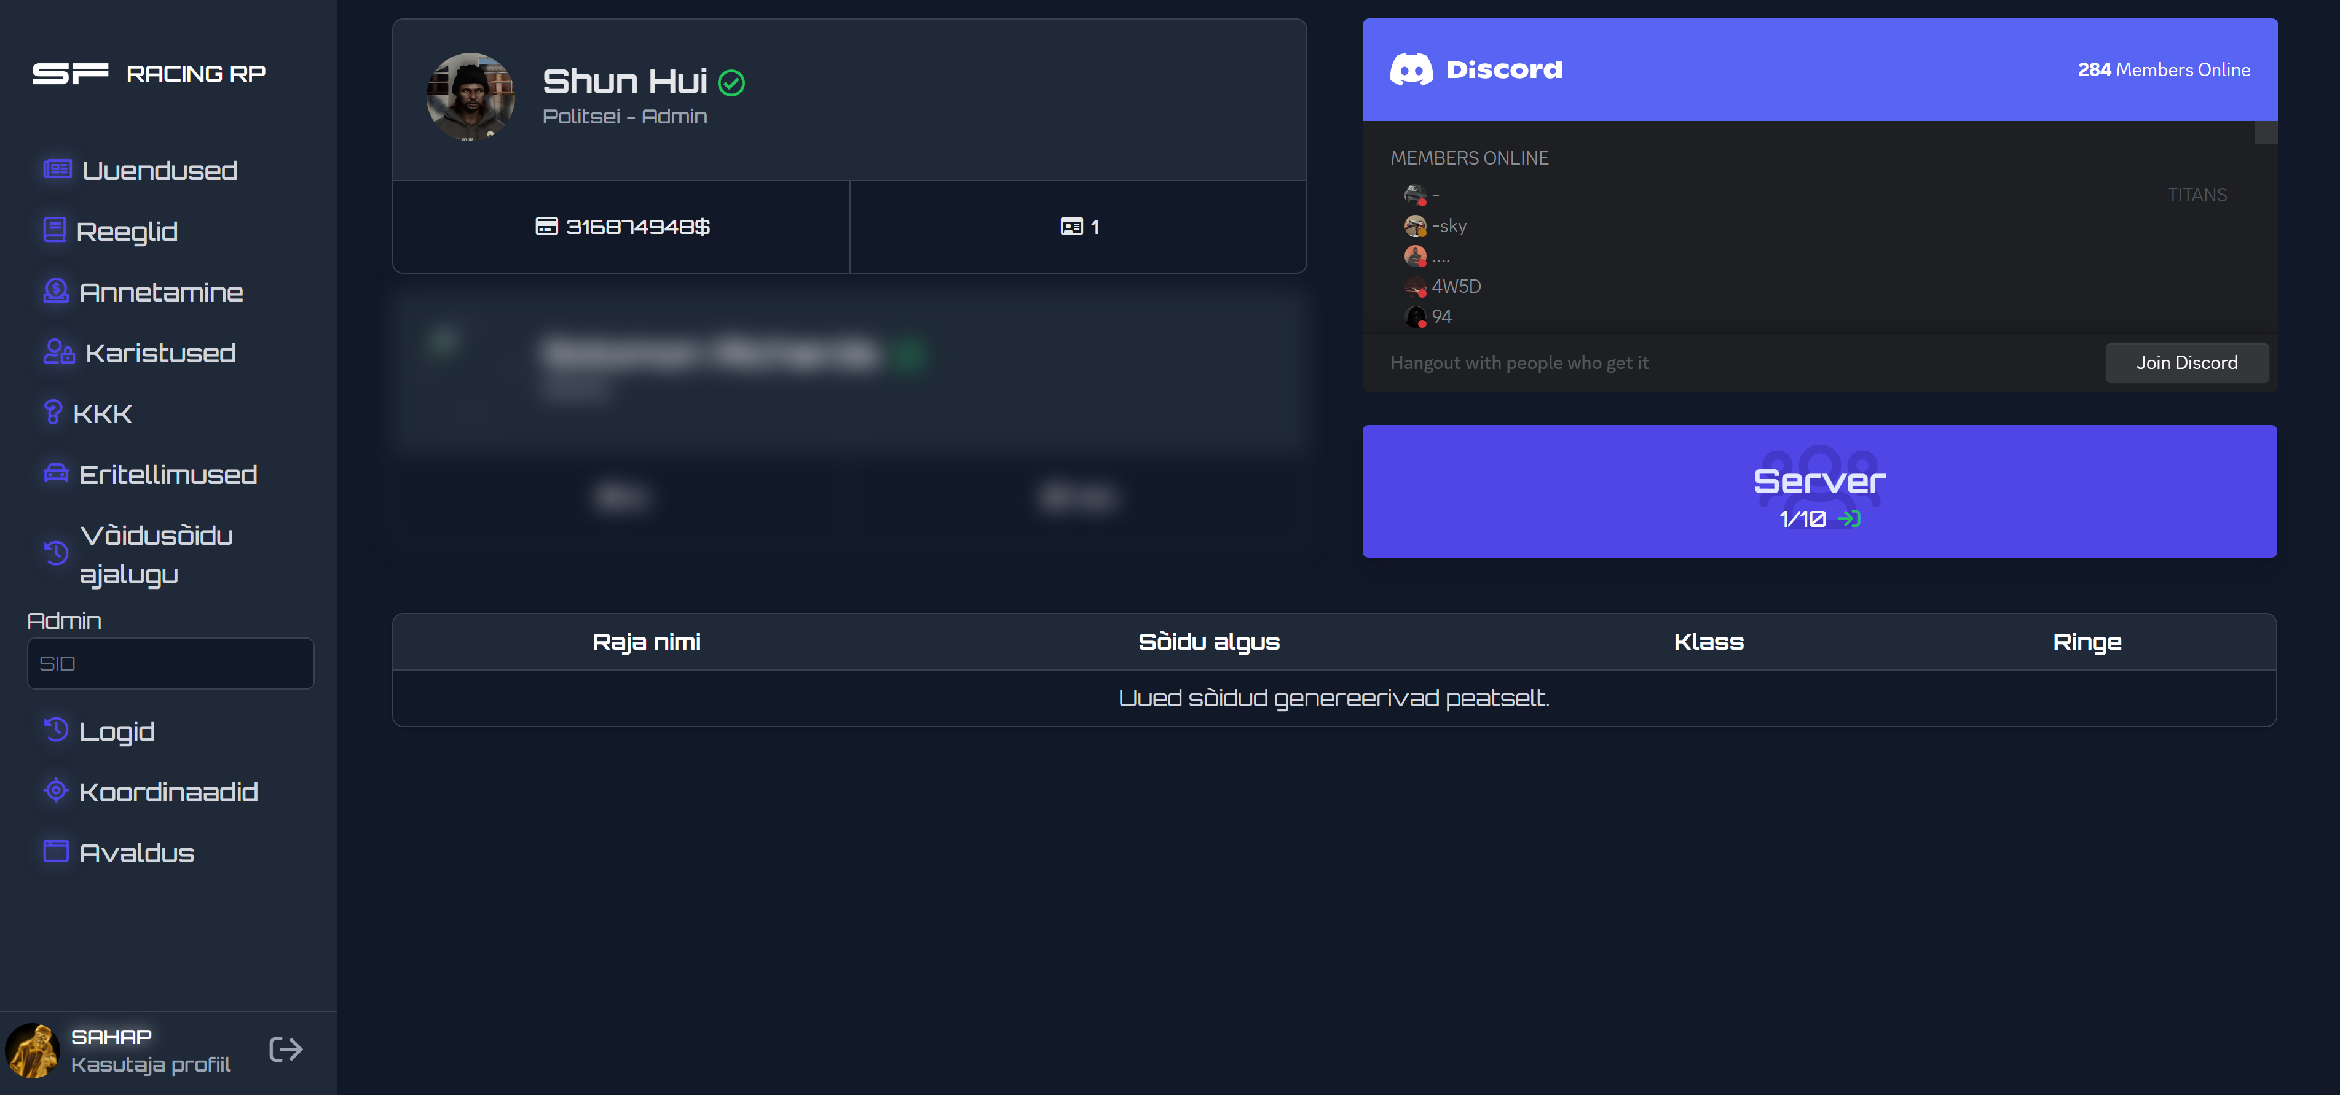
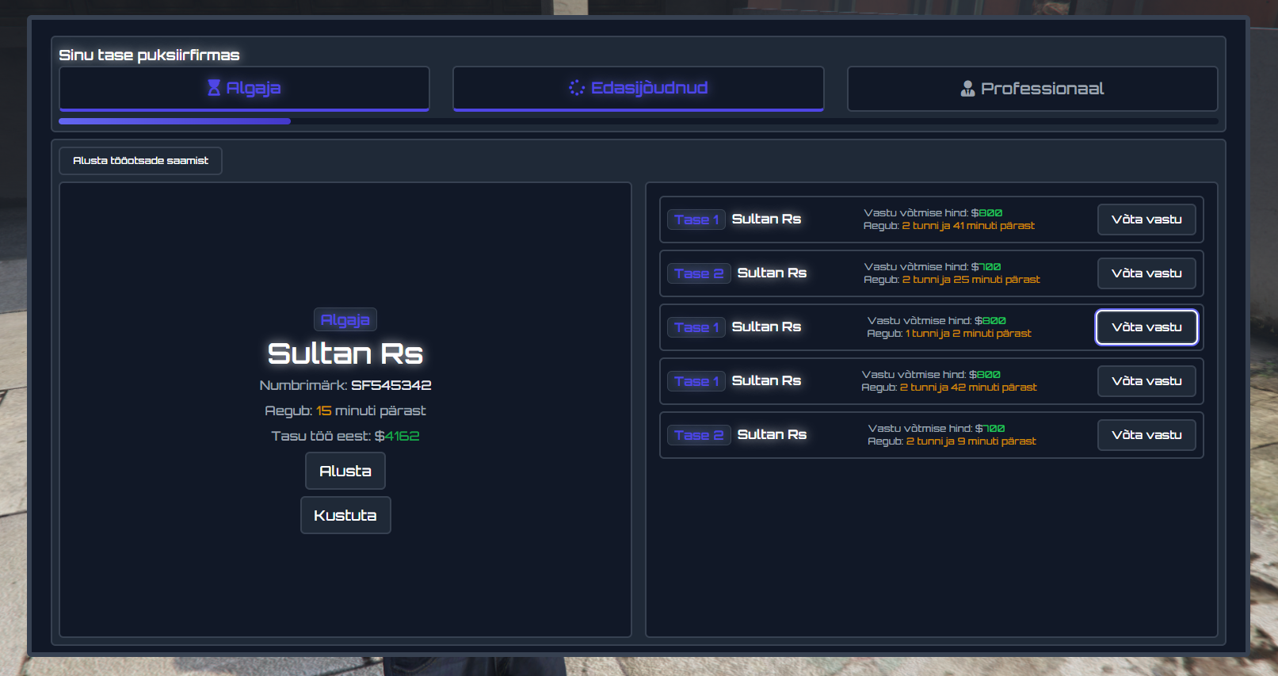
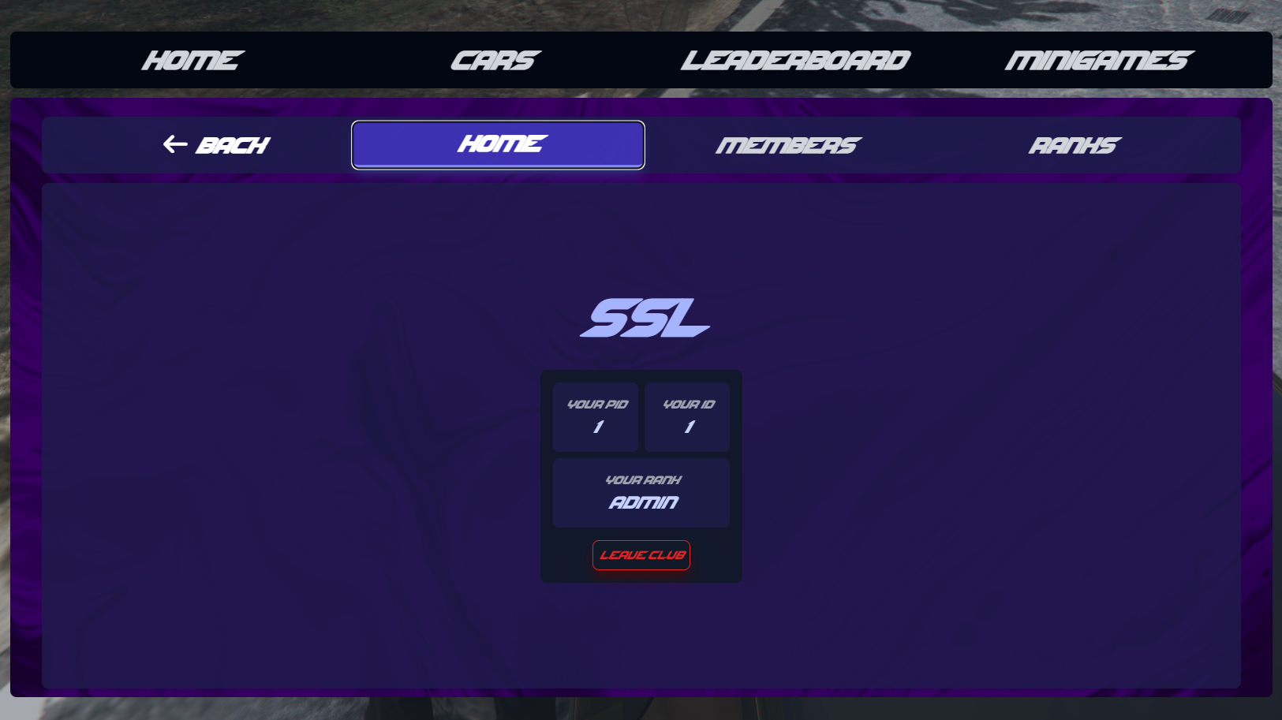
MIDA, MA PROGRAMEERINUD OLEN
Server’i UCP
Puksiiri UI
Mdea, mul pole rohkem otseselt silmaga nähtavat.

Slide 6
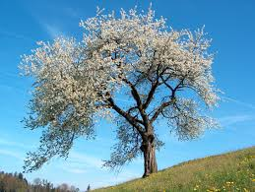
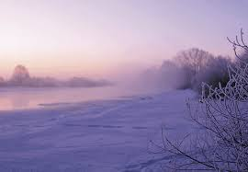

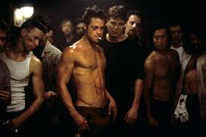


MINU LEMMIKUD”…” ☺
KEVAD
DETSEMBER
REEDE
TIKTOK
“FIGHT CLUB”
KOLLANE

Slide 7
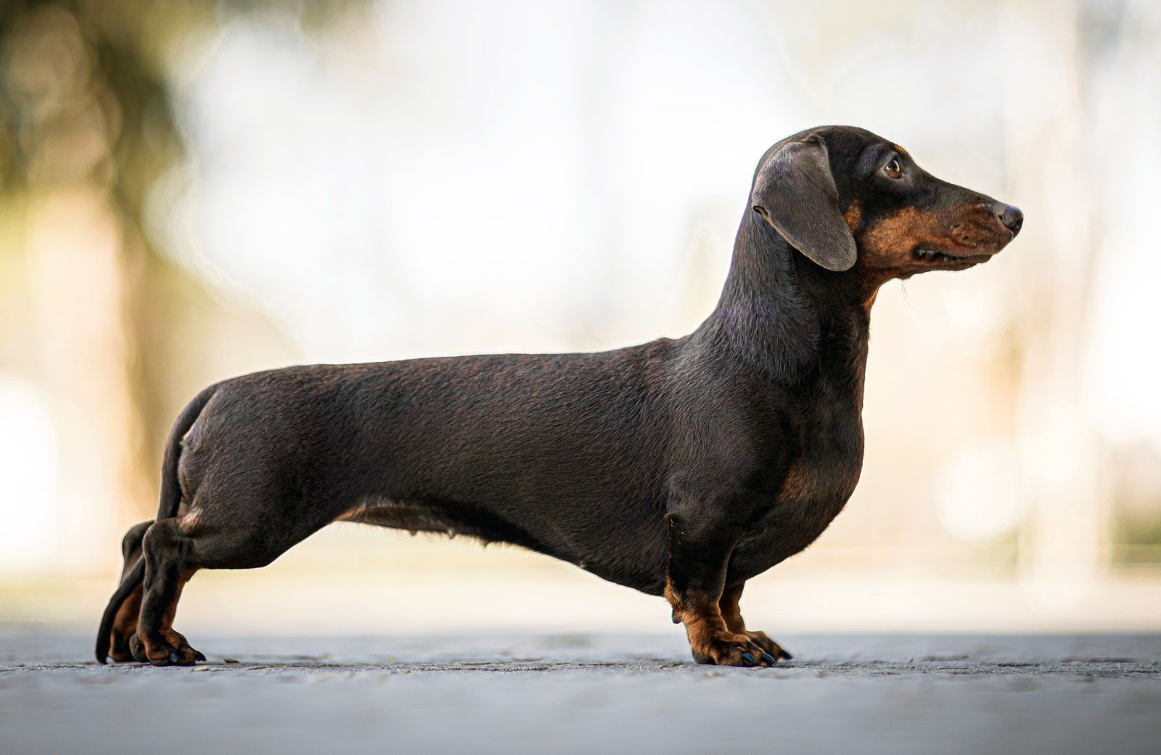
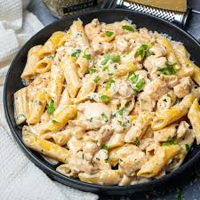

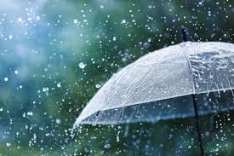

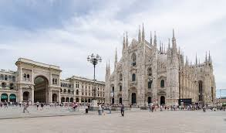
MINU LEMMIKUD”…” ☺
KOERAD
PASTA
GTA 5
VIHM
TAANI
MILANO
-

Slide 8
KASUTATUD ALLIKAD
MINA ISE.

